Slide 1
Programação Orientada a Objetos Avancada
Prof. Dr. Valter Camargo
Agregação e Composição

Slide 2
Orientação a Objetos
Definição:
Uma maneira de trazer para dentro de um programa, o que realmente ocorre no mundo real;
O componente principal de decomposição é o “objeto” ou “classe”. Que combina “estrutura” e “comportamento” em uma única entidade.
Orientação a Objetos é uma forma de programação, assim como a procedimental, orientada à eventos, etc.
2

Slide 3
Orientação a Objetos
Principais Conceitos da OO
Abstração
Classes/Objetos
Comunicação por Mensagens
Herança
Composição
Polimorfismo
Encapsulamento
3

Slide 4
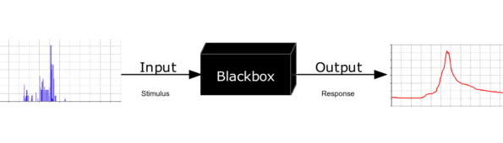
Conceitos OO Abstração
Capacidade de se concentrar em detalhes de um problema, ignorando outros não relevantes para o entendimento/resolução desse;
Uma “boa” abstração revela apenas os detalhes importantes de interesse para um determinado observador.
Conceito Caixa Preta
4

Slide 5
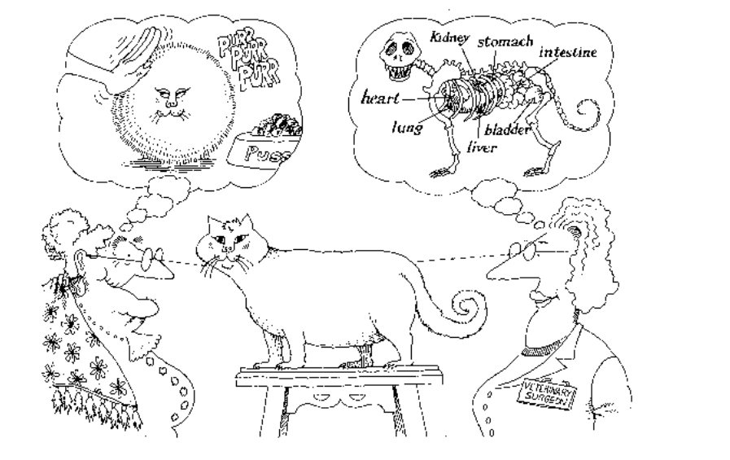
Conceitos OO Abstração
From: Grady Booch
5

Slide 6
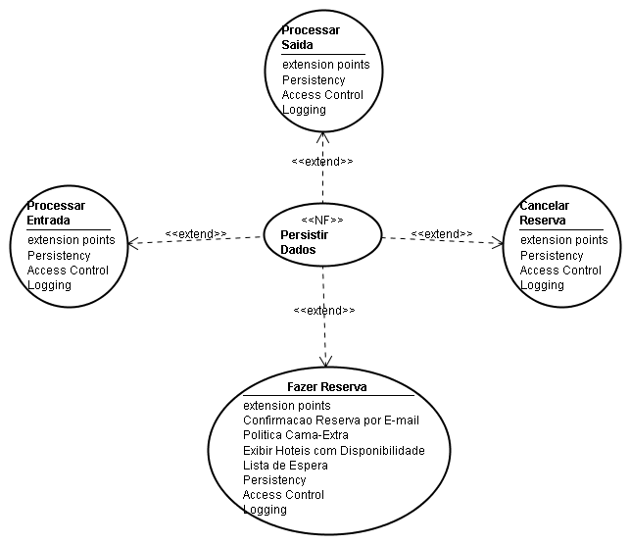
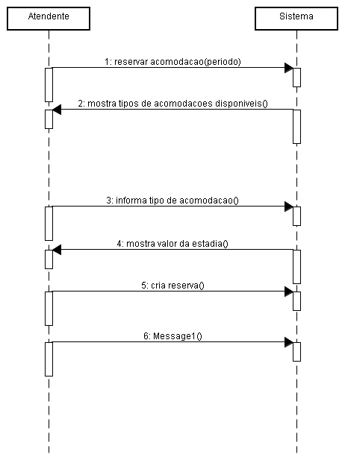
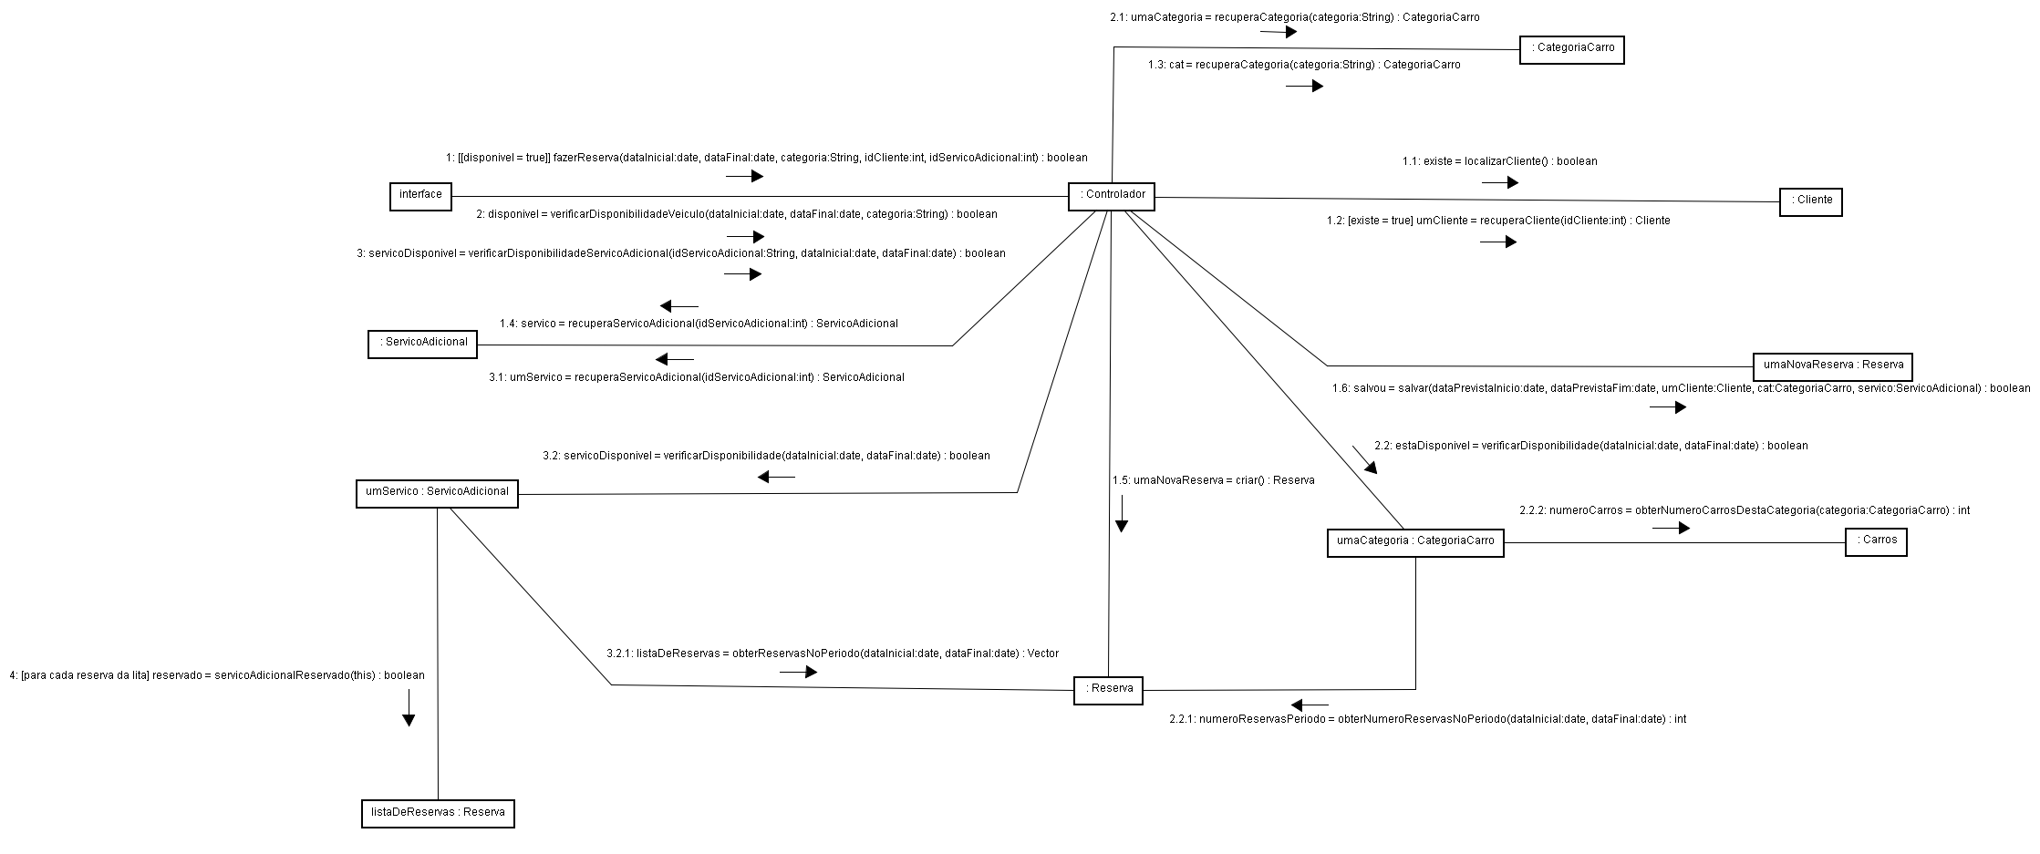
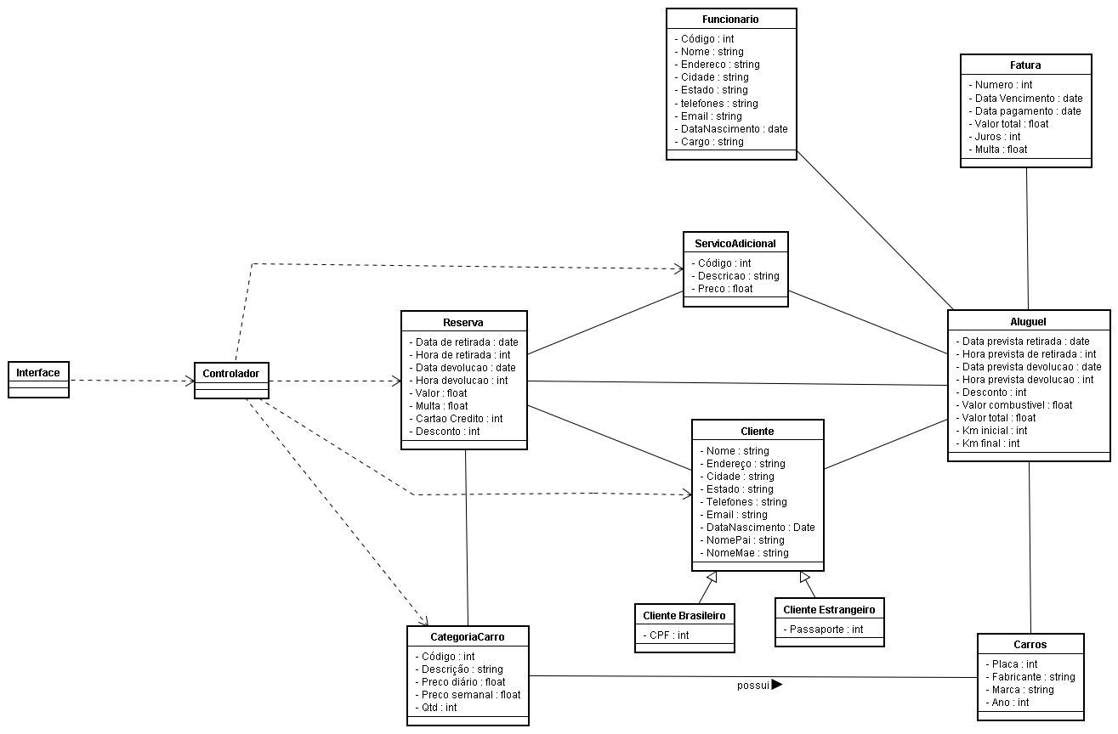
Conceitos OO Abstração
3o.
4o.
From: Grady Booch
6

Slide 7
Conceitos da OO Classes e Objeto
Como capturar dentro de uma linguagem de programação um objeto do mundo real?
Um objeto é uma ocorrência específica de uma classe e é similar a uma entidade/tabela no modelo relacional;
Por exemplo: “Valter” é um objeto da classe “Pessoa”. Uma classe define os dados e o comportamento de seus objetos.
Valter é uma instância da classe “Pessoa”
7

Slide 8
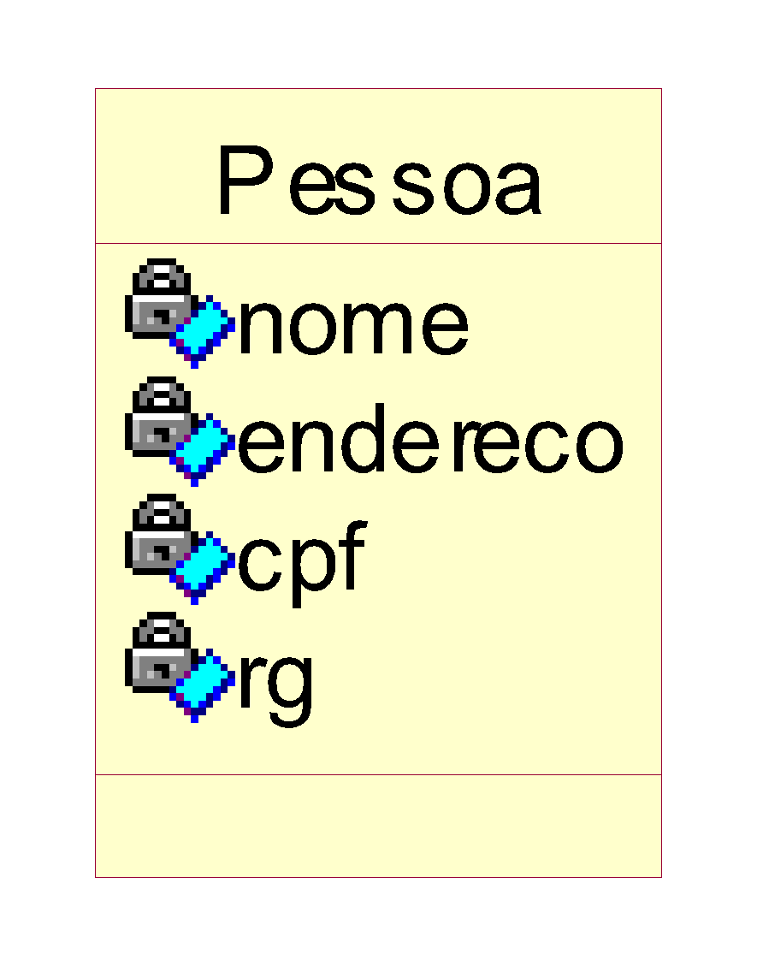

Conceitos da OO Classes e Objetos
Um objeto é uma instância
da classe
Classe Pessoa
Cada objeto possui seu próprio nome, endereco, cpf e rg
Valter
João
Pedro
Objetos – instâncias (varáveis)
8

Slide 9
Conceitos da OO Mensagens
Como fazer os objetos conversarem?
Um mensagem é um sinal enviado de um objeto a outro requisitando um serviço por meio da execução de uma operação/método
Essa operação é executada dentro da classe com base nos dados de seus alcance na hierarquia de classes e uma mensagem resultante é retornada ao solicitante
9

Slide 10
Conceitos da OO Mensagens
Como fazer os objetos conversarem?
Para que uma msg seja enviada deve existir um canal de comunicação entre os objetos. Isso é concretizado na forma de um relacionamento entre as classes.
As principais questões são:
Quais classes devo criar ?
Quais atributos (dados) elas devem conter ?
Como devo relacioná-las ?
10

Slide 11

Conceitos da OO Mensagens
class Controlador {
public m() {
cli = new Cliente(…);
….
float valorDivida = cli.calcularDivida();
….
}
}
class Cliente {
public float calcularDivida() {
…
return valorDivida;
}
}
Assinatura da Msg: nome do método + parâmetros + tipo de retorno
11

Slide 12
Agregação e Composição
Esses relacionamento são usados quando o conceito “todo - parte” está presente
Isto é, uma classe representa o todo e outras partes representam as partes
São relacionamentos conceituais, então, seu emprego depende do contexto que se está modelando
São um tipo de Associação, então, a implementação é igual no Código-fonte, isto é, um atributo de uma classe do tipo da outra…
12

Slide 13
Agregação e Composição
O conceito geral é o seguinte:
A partir da junção das “partes” tem-se o “todo”.
Uma pergunta que ajuda é assim: “Se eu juntar essas classes o que é que eu tenho ? “
dúvida fica quanto à parte.
13

Slide 14
Agregação e Composição
A diferença entre Agregação e Composição é um pouco sutil
A composição é um tipo especial de agregação, em que o tempo de vida das partes é dependente do todo
Na “composição” não deve fazer sentido existir só o objetivo parte sem que exista também o objeto “todo”. Já na Agregação normal isso é permitido.
14

Slide 15
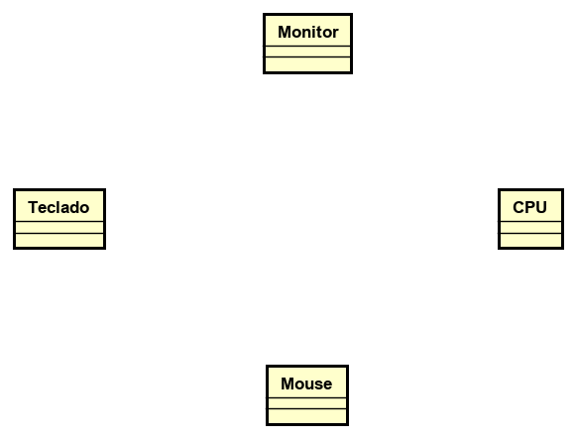
Exemplos Agregação
Se eu juntar esses conceitos resulta em que ?

Slide 16
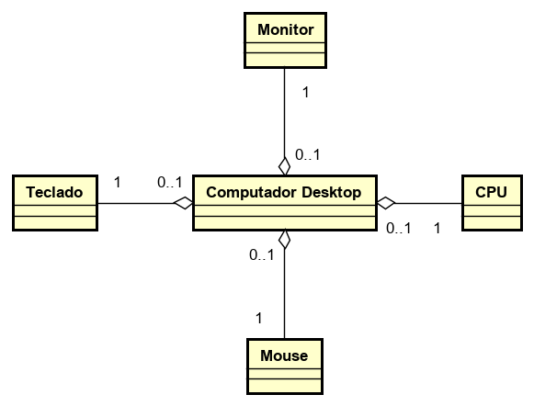
Exemplos Agregação
Um computador não existe sem essas partes.... (invariante)
Mas essas partes existem isoladamente.... Não necessariamente precisam fazer parte de um computador (0..1)

Slide 17
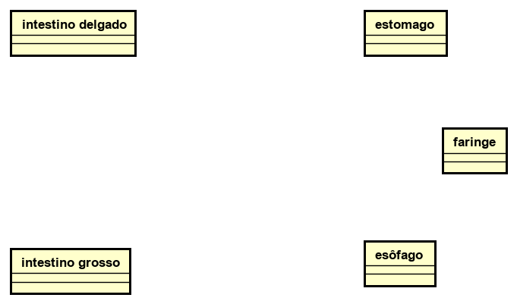
Exemplos Agregação

Slide 18
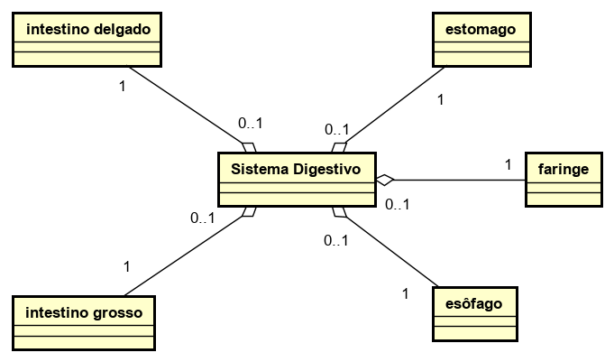
Exemplos Agregação
Sistema digestivo não existe sem essas partes, mas essas partes existem sem o sistema digestivo. (0..1)

Slide 19
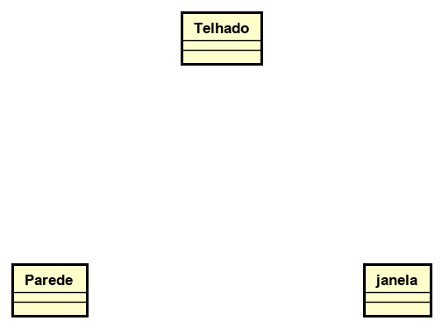
Composição
Se eu juntar esses conceitos resulta em que ?

Slide 20
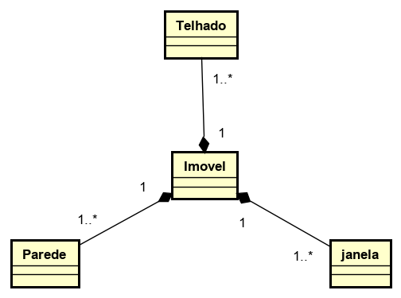
Composição
Note-se que essas partes não existem sem o todo.... Não faz (muito) sentido.
Notem também as multiplicidades

Slide 21
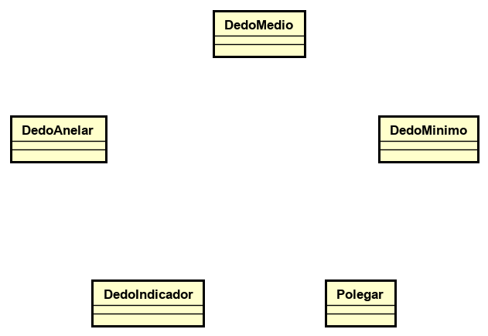
Composição

Slide 22
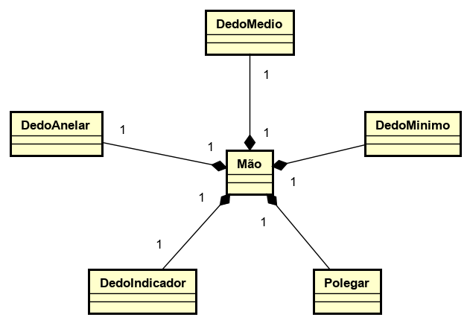
Composição

Slide 23
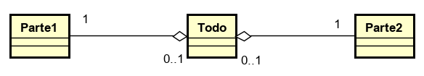
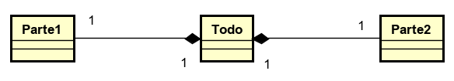
Resumindo
Agregação
Composição

Slide 24
Exercícios
Forneça um novo exemplo de Agregação e um novo exemplo de Composição
Identifique os relacionamentos entre os conceitos a seguir. As opções são: agregação, composição ou associação simples.
1 – Pedido, ItemPedido, Cliente e Endereco
2 – RevisaCientifica e Edição
3 – Matriz, Filial1, Filial2 e Filial3
4 – Atleta1, Atleta2, Atleta3 e Time

Slide 25
Referências Bibliográficas
Utilizando UML e Padrões – Craig Larman, Bookman Editora, 2003 (tradução)
Guia de Consulta Rápida UML – Douglas Marcos da Silva, Novatec Editora, 2001
UML – Booch, Rumbaugh, Jacobson, Editora Campus, 1999.
Desenvolvendo Software Com UML 2.0 – Ernani Medeiros, Pearson, 2004
25

